Slide 1




  Ανοσολογία (Ε)
Ανοικτά Ακαδημαϊκά Μαθήματα στο ΤΕΙ Αθήνας
Ενότητα 5: Ανοσοηλεκτροφόρηση
Πέτρος Καρκαλούσος
Τμήμα Ιατρικών Εργαστηρίων
Το περιεχόμενο του μαθήματος διατίθεται με άδεια Creative Commons εκτός και αν αναφέρεται διαφορετικά | Το έργο υλοποιείται στο πλαίσιο του Επιχειρησιακού Προγράμματος «Εκπαίδευση και Δια Βίου Μάθηση» και συγχρηματοδοτείται από την Ευρωπαϊκή Ένωση (Ευρωπαϊκό Κοινωνικό Ταμείο) και από εθνικούς πόρους.

Slide 2
Είδη ανοσοηλεκτροφόρησης
Απλή ανοσοηλεκτροφόρηση
Ποιοτικός προσδιορισμός
Ανοσοκαθήλωση
Ποιοτικός προσδιορισμός
Ανοσοηλεκτροφόρηση πύραυλος
Ποσοτικός προσδιορισμός
Αντίθετη ανοσοηλεκτροφόρηση
Ποιοτικός προσδιορισμός

Slide 3
Η ηλεκτροφόρηση
συνήθως προηγείται της ανοσοηλεκτροφόρησης

Slide 4
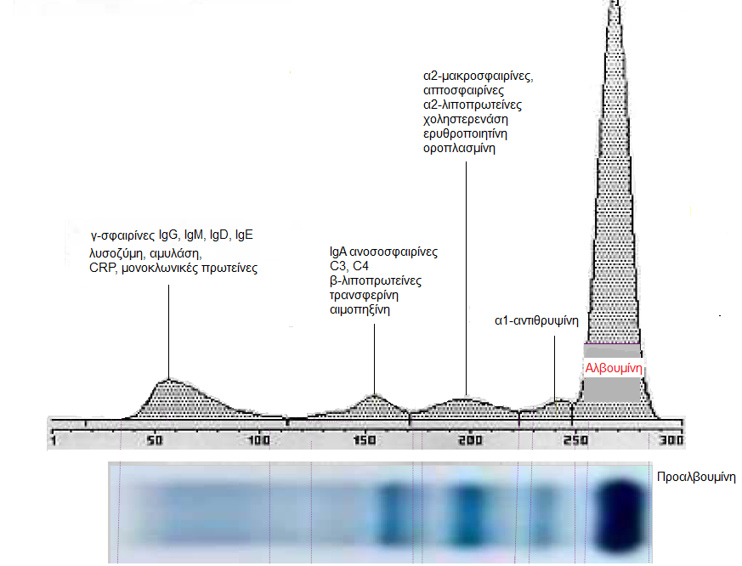
Tα κλάσματα μιας φυσιολογικής ηλεκτροφόρησης

Slide 5
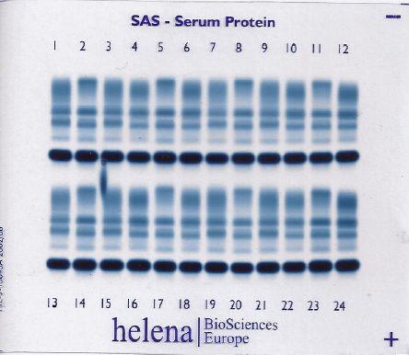
Αποτέλεσμα ηλεκτροφόρησης
γ
β
α2
α1
Αλβουμίνη

Slide 6
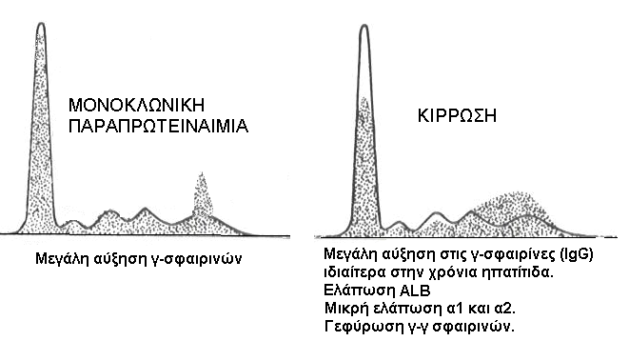
Συνήθη αποτελέσματα Η/Φ (1 από 3)

Slide 7
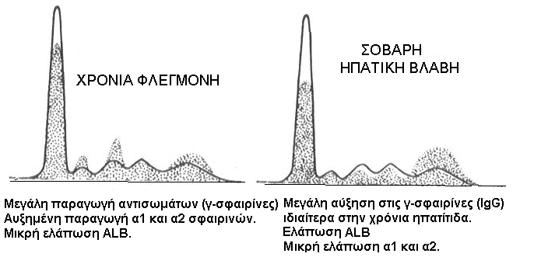
Συνήθη αποτελέσματα Η/Φ (2 από 3)

Slide 8
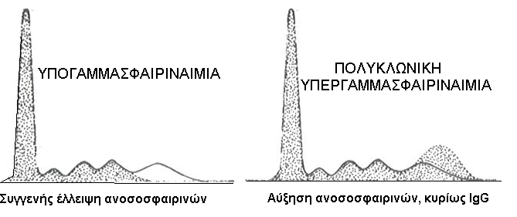
Συνήθη αποτελέσματα Η/Φ (3 από 3)

Slide 9
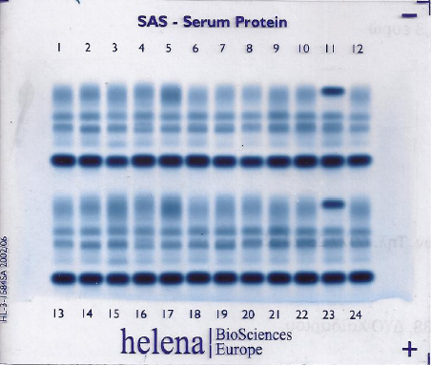
Μονοκλωνικά αντισώματα

Slide 10
Τι είναι η ανοσοηλεκτροφόρηση;
Συνδυασμός ηλεκτροφόρησης και ανοσοδιάχυσης.
Πρώτα γίνει η ηλεκτροφόρηση αντιγόνων, αντισωμάτων ή και των δύο.
Ακολουθεί ή γίνεται ταυτόχρονα η ανοσοδιάχυση.
Πλεονέκτημα: Ταχύτατη (λίγες ώρες) σε σχέση με την ανοσοδιάχυση.

Slide 11
Αντίθετη ανοσοηλεκτρoφόρηση
Counter Immunoelectrophoresis
CIEP

Slide 12
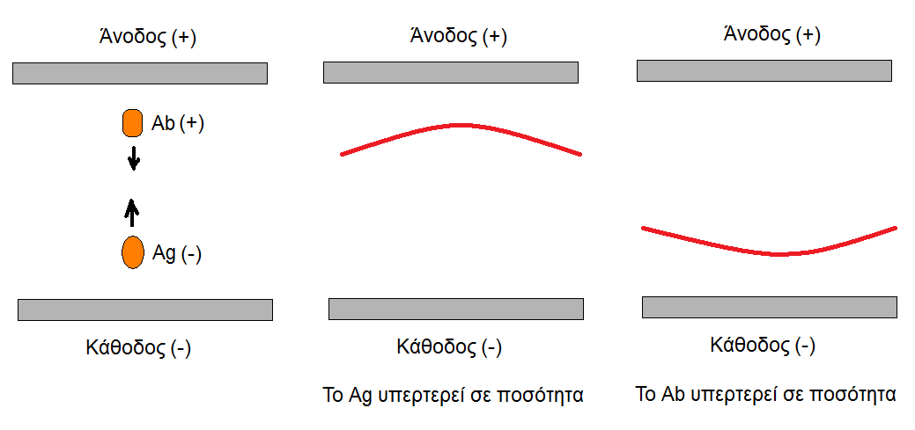
Τυπικό Kit ανοσοηλεκτροφόρησης πύραυλος

Slide 13
Ανοσοηλεκτροφόρηση πύραυλος
Rocket Immunoelectrophoresis
RIEP

Slide 14
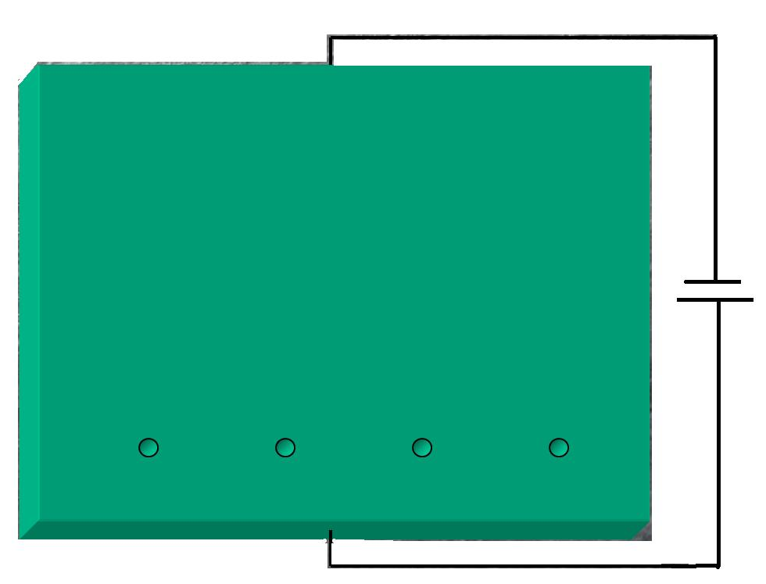
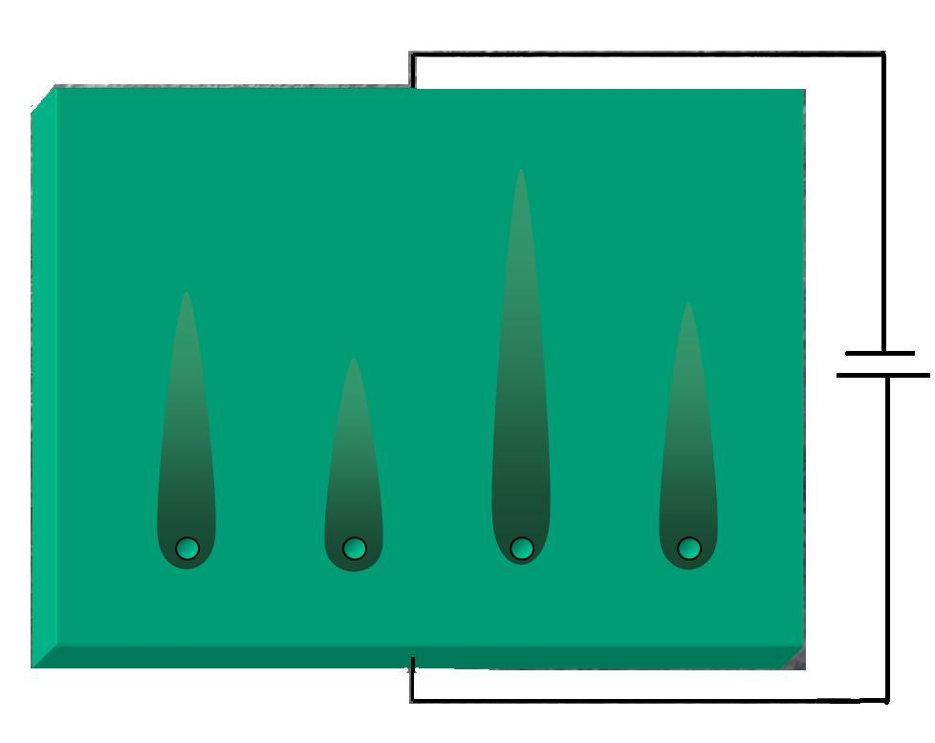



Slide 15
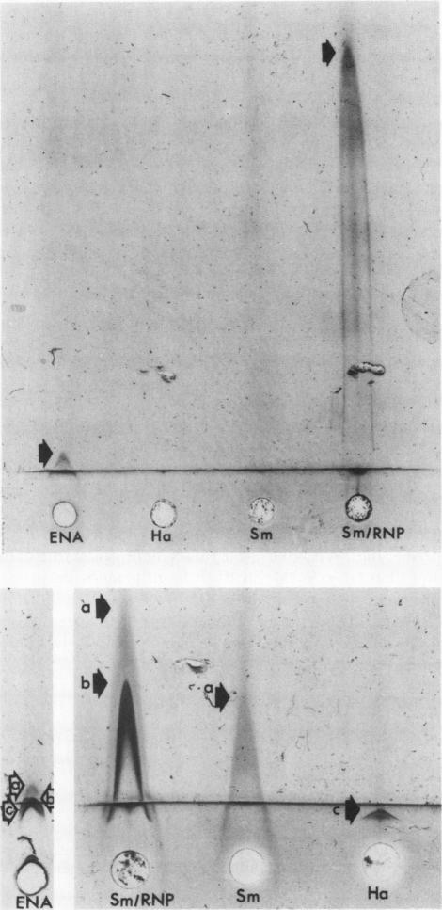
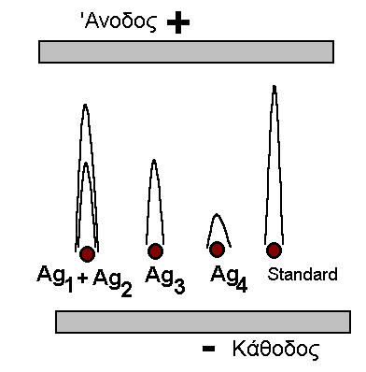

Slide 16
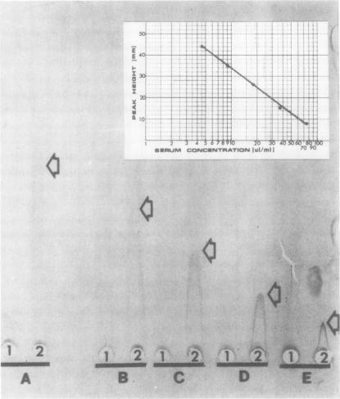
Ο προσδιορισμός της συγκέντρωσης του αντιγόνου γίνεται με καμπύλη αναφοράς

Slide 17
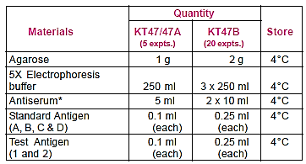
Τυπικό Kit ανοσοηλεκτροφόρηση πύραυλο
Περιεχόμενα Kit

Slide 18
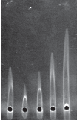
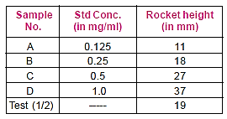
Τρέξιμο και μέτρηση

Slide 19
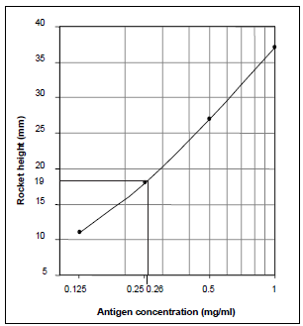
Καμπύλη αναφοράς

Slide 20
Μονοκλωνικές υπεργαμμασφαιρινοπάθειες
Πολλαπλού μυέλωμα
Διάγνωση με ανοσοηλεκτροφόρηση ή ανοσοκαθήλωση

Slide 21
Oρισμός μονοκλωνικών υπεργαμμασφαιρινοπαθειών ή παραπρωτεϊναιμιών
Οι μονοκλωνικές υπερ-γ-σφαιριναιμίες ή παραπρωτεϊναιμίες είναι ομάδα νοσημάτων, που χαρακτηρίζονται από την παρουσία στον ορό μεγάλου αριθμού μορίων ανοσοσφαιρινών, που όλα έχουν την ίδια σύνθεση και προέρχονται από τον ίδιο λεμφο-πλασματοκυτταρικό κλώνο.

Slide 22
Πολλαπλούν μυέλωμα
Η σοβαρότερη παραπρωτεϊναιμία είναι το πολλαπλούν μυέλωμα.
Το πολλαπλούν μυέλωμα είναι όγκος που αποτελείται από έναν κλώνο (σπάνια 2 ή 3 κλώνους) νεοπλασματικών κυττάρων, που παράγουν παραπρωτεΐνες της τάξης IgG ή ΙgA ή σπανιώτερα IgD ή IgE.
Όταν λόγω πολλαπλού μυελώματος υπάρχουν ελαφριές αλυσίδες στα ούρα, αυτές ονομάζονται πρωτεΐνη Bence-Jones.

Slide 23
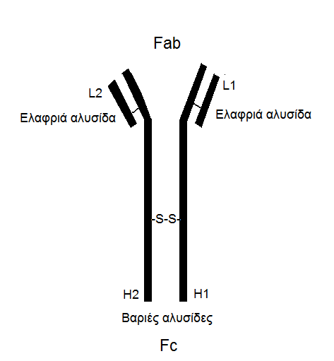
Αλυσίδες

Slide 24
Τάξεις και υποτάξεις ανοσοσφαιρινών
Τάξεις Υποτάξεις
IgG IgG₁, IgG₂, IgG₃, IgG₄, IgG₅
IgA IgA₁, IgA₂
IgM
IgE
IgD

Slide 25
Τάξεις, ΜΒ και αλυσίδες ανοσοσφαιρινών
Τάξεις ΜΒ Βαριές αλυσίδες
IgG 150 Kd γ₁, γ₂, γ₃, γ₄, γ₅
IgA 160 Kd α₁ (90% στο ορό), α₂ (40 – 60% των εκκρίσεων)
IgM 900 Kd μ
IgE 185 Kd ε
IgD 200 Κd δ
Ελαφριές αλυσίδες παντού: κ και λ

Slide 26
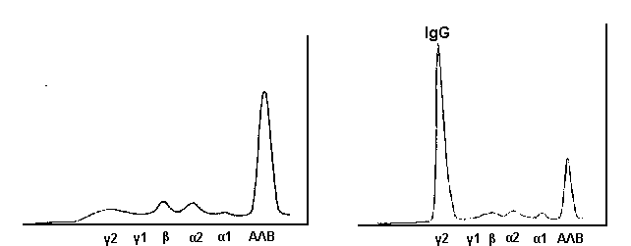
Ηλεκτροφόρηση
Φυσιολογική ηλεκτροφόρηση Ηλεκτροφόρηση με μονοκλωνικό

Slide 27
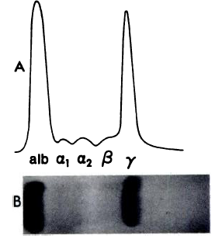
Μονοκλωνικό αντίσωμα σε ηλεκτροφόρηση

Slide 28
Πρωτόκολλο για την διάγνωση μονοκλωνικών υπεργαμμασφαιριναιμιών
Ηλεκτροφόρηση ορού ή ούρων 24ώρου.
Ποσοτική μέτρηση ανοσοσφαιρινών με νεφελομετρία ή ανοσοδιάχυση.
Μέτρηση του λόγου κ/λ.
Ανοσοηλεκτροφόρηση ή ανοσοκαθήλωση ορού ή ούρων.

Slide 29
Πρωτόκολλο για την παρακολούθηση μονοκλωνικών υπεργαμμασφαιριναιμιών
Μέτρηση του λόγου κ/λ.
Μέτρηση των ανοσοσφαιρινών

Slide 30
Συχνότητα μονοκλωνικών παραπρωτεϊνών
IgG | 52%
IgA | 21%
IgM | 12%
IgD | 2%
IgE | < 0,01 %
Ελαφρές αλύσεις | 11%
Δύο ή περισσότερες μονοκλωνικές | 0,50%

Slide 31
Μέτρηση πρωτεΐνης Bence-Jones στα ούρα
H ποσοτική μέτρηση της πρωτεΐνης Bence-Jones μπορεί να γίνει σε ούρα 24ώρου:
Με σουλφοσαλυκιλικό οξύ.
Με ηλεκτροφόρηση ούρων.
Η ποιοτική εκτίμηση της πρωτεΐνης Bence-Jones μπορεί να γίνει σε ούρα 24ώρου:
Με ανοσοηλεκτροφόρηση.
Με ανοσοκαθήλωση.
To stick ούρων δεν μπορεί να προσδιορίσει πρωτεΐνη Bence-Jones

Slide 32
Δείγματα προσδιορισμού πρωτεΐνης Bence-Jones
Για τον προσδιορισμό πρωτεΐνης Bence-Jones (ανοσοκαθήλωση) μπορούν να χρησιμοποιηθούν δείγματα ορού, ούρων 24ώρου και ΕΝΥ τα οποία θα πρέπει να περιέχουν 800 – 1000 mg/πρωτεΐνης.
Τα δείγματα ούρων και ΕΝΥ συμπυκνώνονται 10Χ, 40Χ κλπ με συσκευή συμπύκνωσης.
Τα δείγματα ορού αραιώνονται κατάλληλα.

Slide 33
Θερμική δοκιμασία Bence - Jones
Οι πρωτεΐνες Βence-Jones έχουν χαρακτηριστικές θερμικές ιδιότητες.
Κροκιδώνονται όταν θερμανθούν στους 55 – 60 ^{ο}C.
Aναδιαλύονται σε θερμοκρασίες άνω των 80 ^{ο}C.
Ξανακροκιδώνονται, όταν κατέβει πάλι η θερμοκρασία κάτω από τους 55^{ο}C.

Slide 34
Ανοσοηλεκτροφόρηση
Ιmmunoelectrophoresis (IEP)
Grabar, Williams 1953

Slide 35
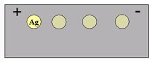

H βασική αρχή της ανοσοηλεκτροφόρησης

Slide 36

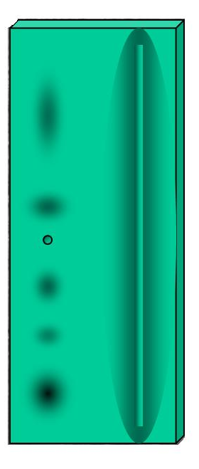
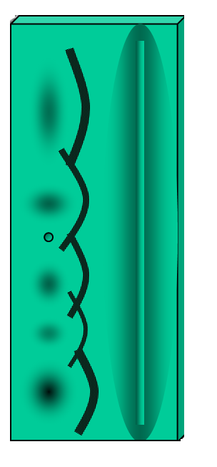

+
Στο αυλάκι τοποθετείται αντιορός
Tοποθέτηση δείγματος
-

Slide 37

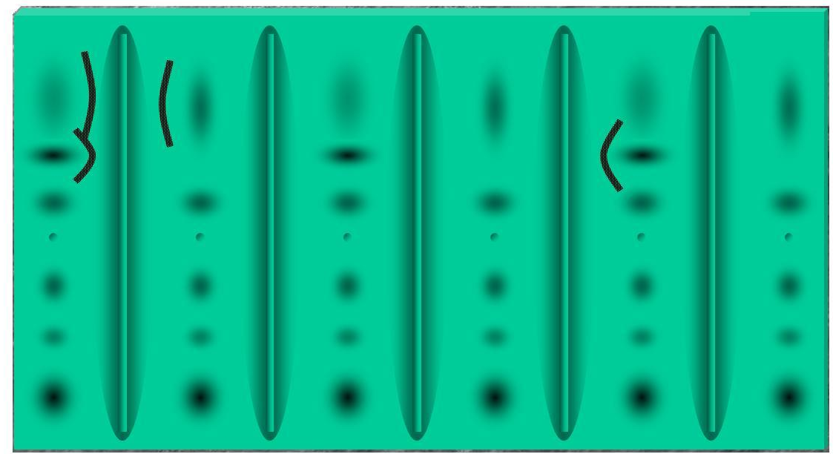
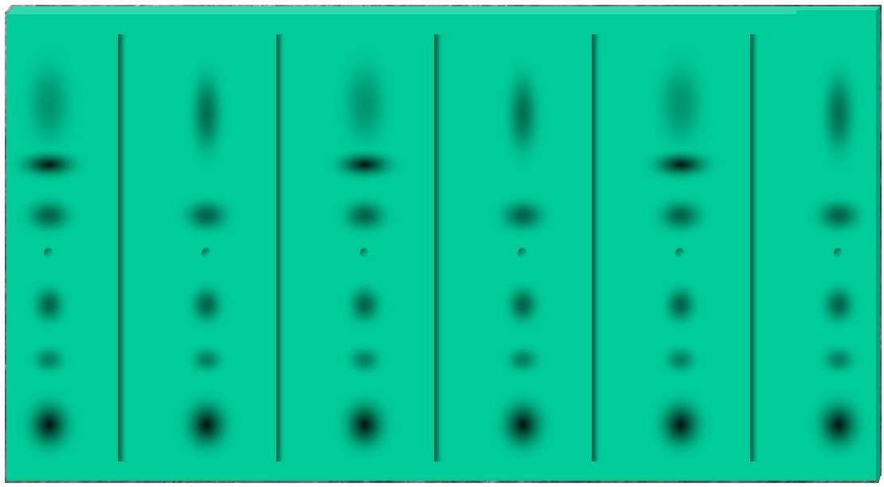
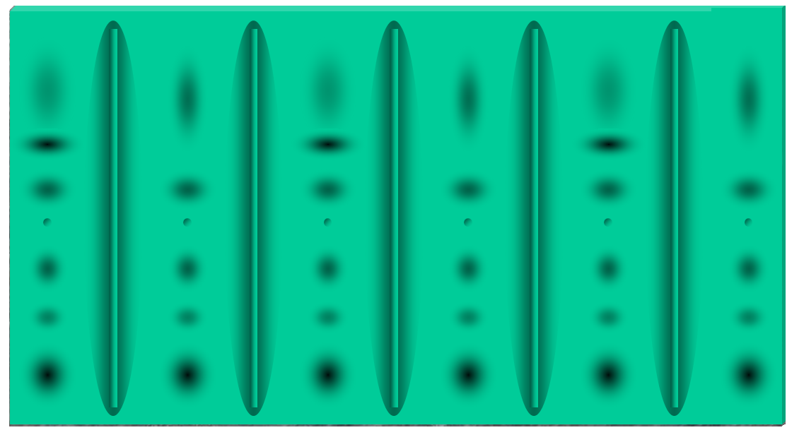
C S C S C S
αντι-γ αντι-α αντι-μ αντι-κ αντι-λ

Slide 38
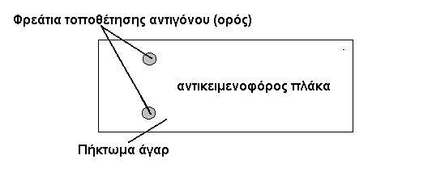
Διαδικασία ανοσοηλεκτροφόρησης
(in house) (1 από 5)
Πάνω σε μία αντικειμενοφόρο πλάκα τοποθετείται επιστρώνεται αραιό διάλυμα άγαρ ή αγαρόζης 0,5%. Το αφήνουμε να κρυώσει.
Πάνω στο επίχρισμα τοποθετείται πυκνότερο διάλυμα άγαρ 2%.
Ανοίγονται δύο οπές στη μία άκρη όπου και τοποθετούνται οι οροί.

Slide 39
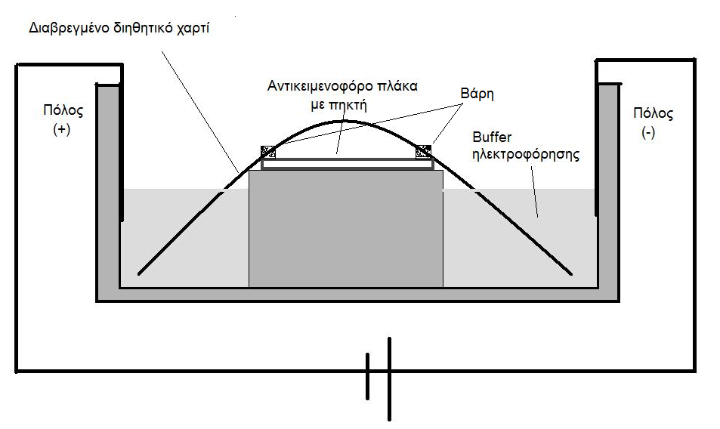
Διαδικασία ανοσοηλεκτροφόρησης
(in house) (2 από 5)
Γίνεται ηλεκτροφόρηση μέσα σε ειδική συσκευή. Ως καλός αγωγός του ηλεκτρισμού χρησιμοποιείται το διάλυμα βαρβιτόλης.

Slide 40
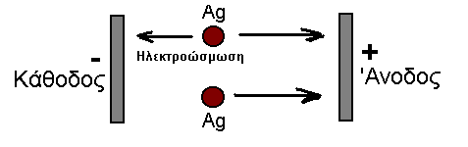
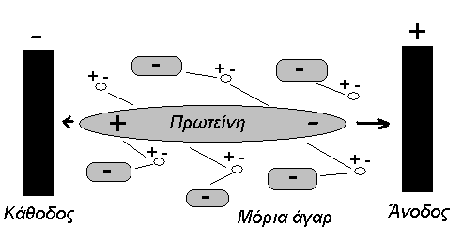
Διαδικασία ανοσοηλεκτροφόρησης
(in house) (3 από 5)
Κατά την ηλεκτροφόρηση τα αντιγόνα οδεύουν προς την άνοδο.
Παρεμβολή στη κίνηση των αντιγόνων μπορεί να προκαλέσει το φαινόμενο της ηλεκτροώσμωσης.

Slide 41
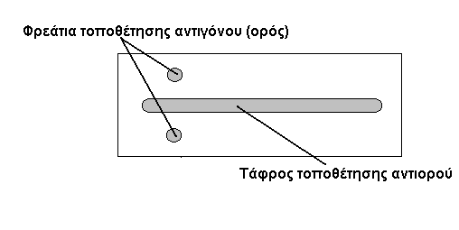
Διαδικασία ανοσοηλεκτροφόρησης
(in house) (4 από 5)
Στο κέντρο της αντικειμενοφόρου πλάκας δημιουργούμε ένα μικρό αυλάκι.
Μέσα στο αυλάκι τοποθετείται αντιορός (αντισώματα), μονοκλωνικά ή πολυκλωνικά.

Slide 42
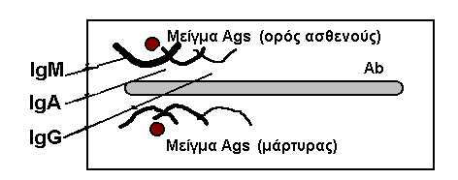
Διαδικασία ανοσοηλεκτροφόρησης
(in house) (5 από 5)
Διαβάζουμε το αποτέλεσμα.
Στη μία οπή έχει μπει δείγμα και στην άλλη μάρτυρας control.
Το control περιέχει όλες τις πιθανές πρωτεΐνες του δείγματος και εμφανίζει τόξα (ζώνες ιζηματίνης) με όλα τα αντισώματα που υπάρχουν στο αυλάκι.
Το δείγμα εμφανίζει τόξα με τα αντισώματα που περιέχουν στο αυλάκι (λιγότερα ή ίσα με το control).
Το πάχος του τόξου είναι ενδεικτικό και της ποσότητας της πρωτεΐνης στο δείγμα.

Slide 43
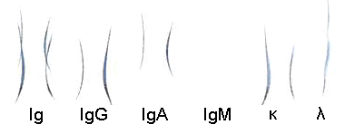
Αποτελέσματα ανοσοηλεκτροφόρησης (1 από 3)
Control C S C S C S C S C S
Yπάρχουν αλυσίδες γ, α και κ

Slide 44
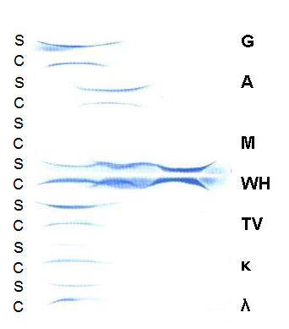
Αποτελέσματα ανοσοηλεκτροφόρησης (2 από 3)
Yπάρχουν αλυσίδες γ, α και λ

Slide 45
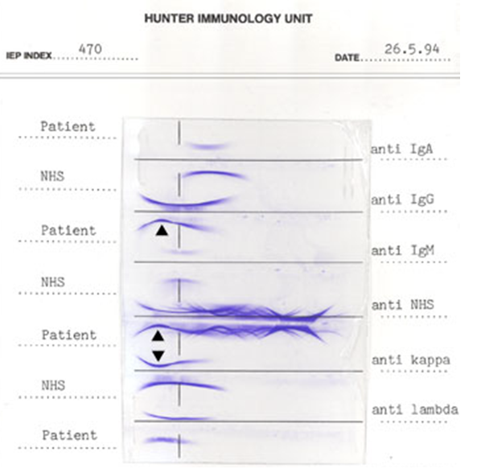
Αποτελέσματα ανοσοηλεκτροφόρησης (3 από 3)
Υπάρχουν αλυσίδες γ, μ και κ, λ

Slide 46
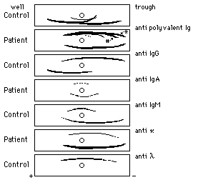
Υπάρχουν αλυσίδες γ, μ και κ, λ

Slide 47
Ανοσοκαθήλωση
Ιmmunoelectrophoresis
IEP

Slide 48
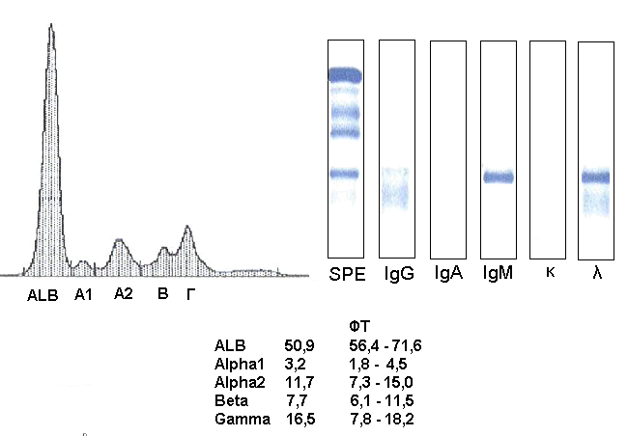
Απάντηση: IgM, λ

Slide 49
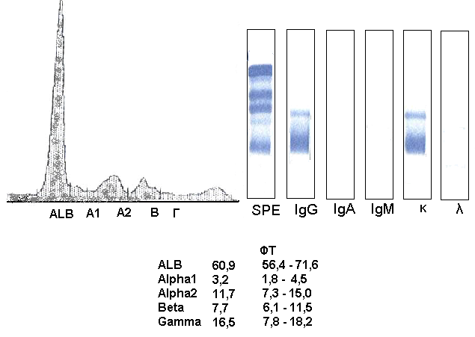
Απάντηση: Δικλωνικό IgG, κ

Slide 50
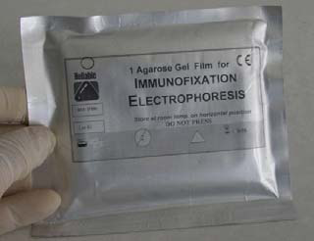
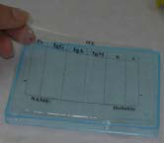
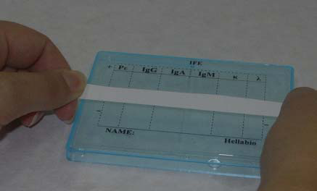
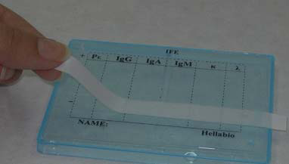
Εκτέλεση ανοσοκαθήλωσης (1 από 5)

Slide 51
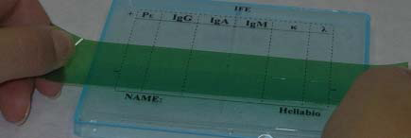
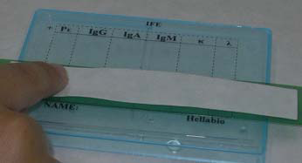
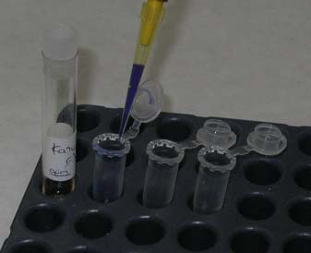
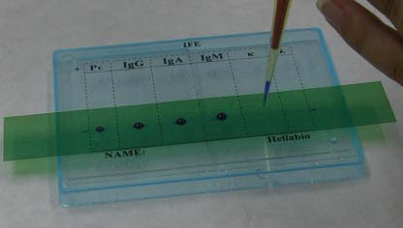
Εκτέλεση ανοσοκαθήλωσης (2 από 5)

Slide 52
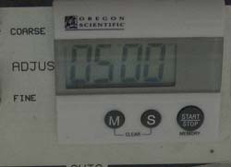
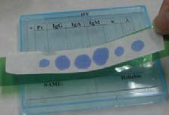
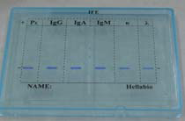
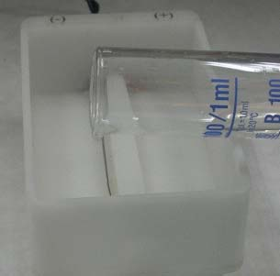
Εκτέλεση ανοσοκαθήλωσης (3 από 5)

Slide 53
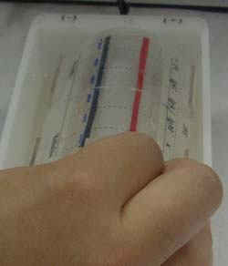



Εκτέλεση ανοσοκαθήλωσης (4 από 5)

Slide 54




Εκτέλεση ανοσοκαθήλωσης (5 από 5)

Slide 55

Μονοκλωνικό IgG, κ

Slide 56

Δεν απομονώθηκε παραπρωτεΐνη

Slide 57

Δικλωνικό IgG, κ και IgA, λ

Slide 58

Δικλωνικό IgG, λ
Μη ειδική δέσμευση IgM

Slide 59


Μόνο λ αλυσίδες
Νόσος των ελεύθερων λ αλυσίδων

Slide 60

Ανοσοηλεκτροφόρηση ούρων
Απάντηση: IgG, λ

Slide 61

Ελεύθερες λ αλυσίδες
Πολυμερισμός λ αλυσίδων

Slide 62

Aπάντηση: ΙgG, λ
Πολυμερισμός λ αλυσίδων

Slide 63

Aπάντηση: ΙgA, λ

Slide 64
Πλεονεκτήματα της IFE έναντι της IEP
Γρήγορος χρόνος εκτέλεσης
Η IFE πραγματοποιείται μέσα σε 2 ώρες σε αντίθεση με την IEP που απαιτεί ολονύχτια επώαση.
Μεγάλη ευαισθησία
Η IFE έχει εξαιρετική ευαισθησία αφού προσδιορίζει μονοκλωνικά αντισώματα σε συγκεντρώσεις των 50 με 150 mg/dl. Αντιθέτως η IEP απαιτεί ως ελάχιστη ποσότητα το 1 gr.
Υψηλή ανάλυση
Η IFE εκμεταλλεύεται πλήρως τις δυνατότητες ανάλυσης της αγαρόζης για τον διαχωρισμό μονοκλωνικών μπάντων με παρόμοια ηλεκτροφορητική κινητικότητα. Αυτή η δυνατότητα είναι ιδιαίτερα χρήσιμη σε πρωτεΐνες που τείνουν να πολυμεριστούν (IgA ελαφριές αλυσίδες) καθώς ακόμα και σε πρωτεΐνες που τείνουν να διασπαστούν (IgM).

Slide 65
Τέλος Ενότητας

Slide 66
Σημειώματα

Slide 67
Σημείωμα Αναφοράς
Copyright Τεχνολογικό Εκπαιδευτικό Ίδρυμα Αθήνας, Πέτρος Καρκαλούσος 2014. Πέτρος Καρκαλούσος. «Ανοσολογία (Ε). Ενότητα 5: Ανοσοηλεκτροφόρηση». Έκδοση: 1.0. Αθήνα 2014. Διαθέσιμο από τη δικτυακή διεύθυνση: ocp.teiath.gr.

Slide 68
Σημείωμα Αδειοδότησης
Το παρόν υλικό διατίθεται με τους όρους της άδειας χρήσης Creative Commons Αναφορά, Μη Εμπορική Χρήση Παρόμοια Διανομή 4.0 [1] ή μεταγενέστερη, Διεθνής Έκδοση. Εξαιρούνται τα αυτοτελή έργα τρίτων π.χ. φωτογραφίες, διαγράμματα κ.λ.π., τα οποία εμπεριέχονται σε αυτό. Οι όροι χρήσης των έργων τρίτων επεξηγούνται στη διαφάνεια «Επεξήγηση όρων χρήσης έργων τρίτων».
Τα έργα για τα οποία έχει ζητηθεί άδεια αναφέρονται στο «Σημείωμα Χρήσης Έργων Τρίτων».
[1] http://creativecommons.org/licenses/by-nc-sa/4.0/
Ως Μη Εμπορική ορίζεται η χρήση:
που δεν περιλαμβάνει άμεσο ή έμμεσο οικονομικό όφελος από την χρήση του έργου, για το διανομέα του έργου και αδειοδόχο
που δεν περιλαμβάνει οικονομική συναλλαγή ως προϋπόθεση για τη χρήση ή πρόσβαση στο έργο
που δεν προσπορίζει στο διανομέα του έργου και αδειοδόχο έμμεσο οικονομικό όφελος (π.χ. διαφημίσεις) από την προβολή του έργου σε διαδικτυακό τόπο
Ο δικαιούχος μπορεί να παρέχει στον αδειοδόχο ξεχωριστή άδεια να χρησιμοποιεί το έργο για εμπορική χρήση, εφόσον αυτό του ζητηθεί.

Slide 69
Επεξήγηση όρων χρήσης έργων τρίτων
©
Δεν επιτρέπεται η επαναχρησιμοποίηση του έργου, παρά μόνο εάν ζητηθεί εκ νέου άδεια από το δημιουργό.
διαθέσιμο με άδεια CC-BY
Επιτρέπεται η επαναχρησιμοποίηση του έργου και η δημιουργία παραγώγων αυτού με απλή αναφορά του δημιουργού.
διαθέσιμο με άδεια CC-BY-SA
Επιτρέπεται η επαναχρησιμοποίηση του έργου με αναφορά του δημιουργού, και διάθεση του έργου ή του παράγωγου αυτού με την ίδια άδεια.
διαθέσιμο με άδεια CC-BY-ND
Επιτρέπεται η επαναχρησιμοποίηση του έργου με αναφορά του δημιουργού.
Δεν επιτρέπεται η δημιουργία παραγώγων του έργου.
διαθέσιμο με άδεια CC-BY-NC
Επιτρέπεται η επαναχρησιμοποίηση του έργου με αναφορά του δημιουργού.
Δεν επιτρέπεται η εμπορική χρήση του έργου.
διαθέσιμο με άδεια CC-BY-NC-SA
Επιτρέπεται η επαναχρησιμοποίηση του έργου με αναφορά του δημιουργού
και διάθεση του έργου ή του παράγωγου αυτού με την ίδια άδεια.
Δεν επιτρέπεται η εμπορική χρήση του έργου.
διαθέσιμο με άδεια CC-BY-NC-ND
Επιτρέπεται η επαναχρησιμοποίηση του έργου με αναφορά του δημιουργού.
Δεν επιτρέπεται η εμπορική χρήση του έργου και η δημιουργία παραγώγων του.
διαθέσιμο με άδεια
CC0 Public Domain
Επιτρέπεται η επαναχρησιμοποίηση του έργου, η δημιουργία παραγώγων αυτού και η εμπορική του χρήση, χωρίς αναφορά του δημιουργού.
διαθέσιμο ως κοινό κτήμα
Επιτρέπεται η επαναχρησιμοποίηση του έργου, η δημιουργία παραγώγων αυτού και η εμπορική του χρήση, χωρίς αναφορά του δημιουργού.
χωρίς σήμανση
Συνήθως δεν επιτρέπεται η επαναχρησιμοποίηση του έργου.

Slide 70
Διατήρηση Σημειωμάτων
Οποιαδήποτε αναπαραγωγή ή διασκευή του υλικού θα πρέπει να συμπεριλαμβάνει:
  το Σημείωμα Αναφοράς
  το Σημείωμα Αδειοδότησης
  τη δήλωση Διατήρησης Σημειωμάτων
  το Σημείωμα Χρήσης Έργων Τρίτων (εφόσον υπάρχει)
μαζί με τους συνοδευόμενους υπερσυνδέσμους.

Slide 71

Χρηματοδότηση
Το παρόν εκπαιδευτικό υλικό έχει αναπτυχθεί στo πλαίσιo του εκπαιδευτικού έργου του διδάσκοντα.
Το έργο «Ανοικτά Ακαδημαϊκά Μαθήματα στο ΤΕΙ Αθήνας» έχει χρηματοδοτήσει μόνο την αναδιαμόρφωση του εκπαιδευτικού υλικού.
Το έργο υλοποιείται στο πλαίσιο του Επιχειρησιακού Προγράμματος «Εκπαίδευση και Δια Βίου Μάθηση» και συγχρηματοδοτείται από την Ευρωπαϊκή Ένωση (Ευρωπαϊκό Κοινωνικό Ταμείο) και από εθνικούς πόρους.

